Slide 1


CUPT2025
Lato Lato
A Nonlinear Drive System
@www.wenshijian.site

Slide 2
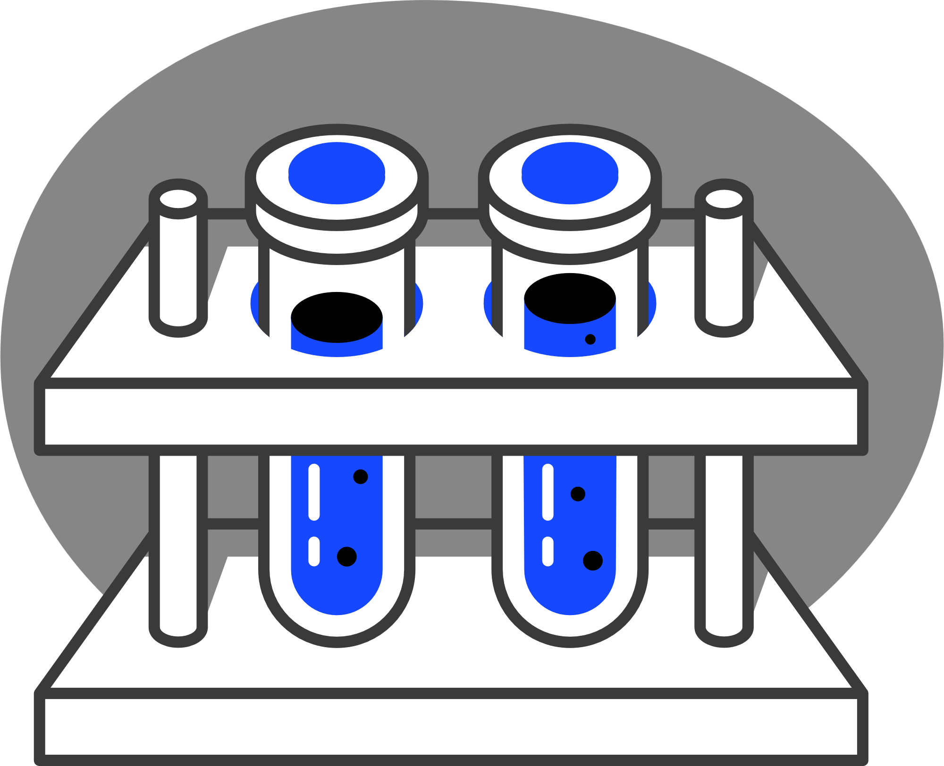
Introduction
Lato Lato 系统是非线性驱动系统, 在大振幅情况下不是单纯的简谐运动, 而会表现出复杂的非线性响应. 系统通过外界周期性驱动力来改变其内在能量分布, 使其在某些特定条件下出现能量的快速积累, 从而导致振动幅度的显著增大.

Slide 3
所遇问题
Principle
振荡增大
系统开始朝非线性发展
小球初始碰撞
此时可近似看作简谐振荡
3
驱动频率和系统频率趋近
趋向频率匹配
枢轴垂直激励
2
4
将外界能量驱动传递给系统
发生共振
1
频率匹配后振荡再次增大
5

Slide 4

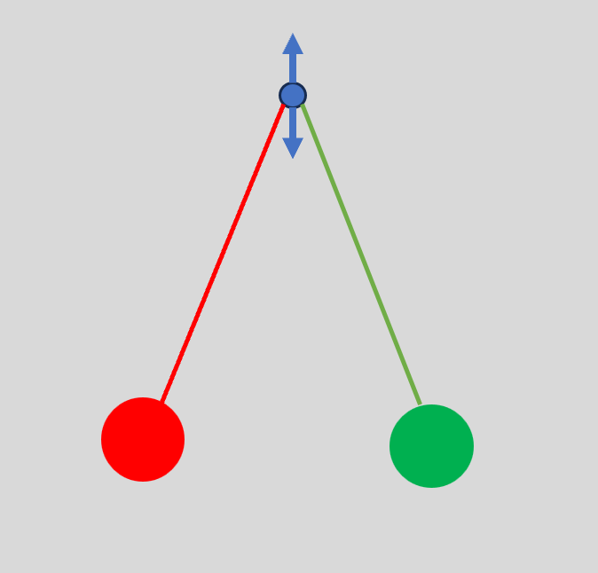
Primary Physical
Model
1.引入枢轴垂直振荡
2.摆球理想化为质点/轻绳子理想化
3.小角度振荡
4.忽略碰撞

Slide 5

Simple Code Demo in Python
使用Vpython进行简单演示

Slide 6
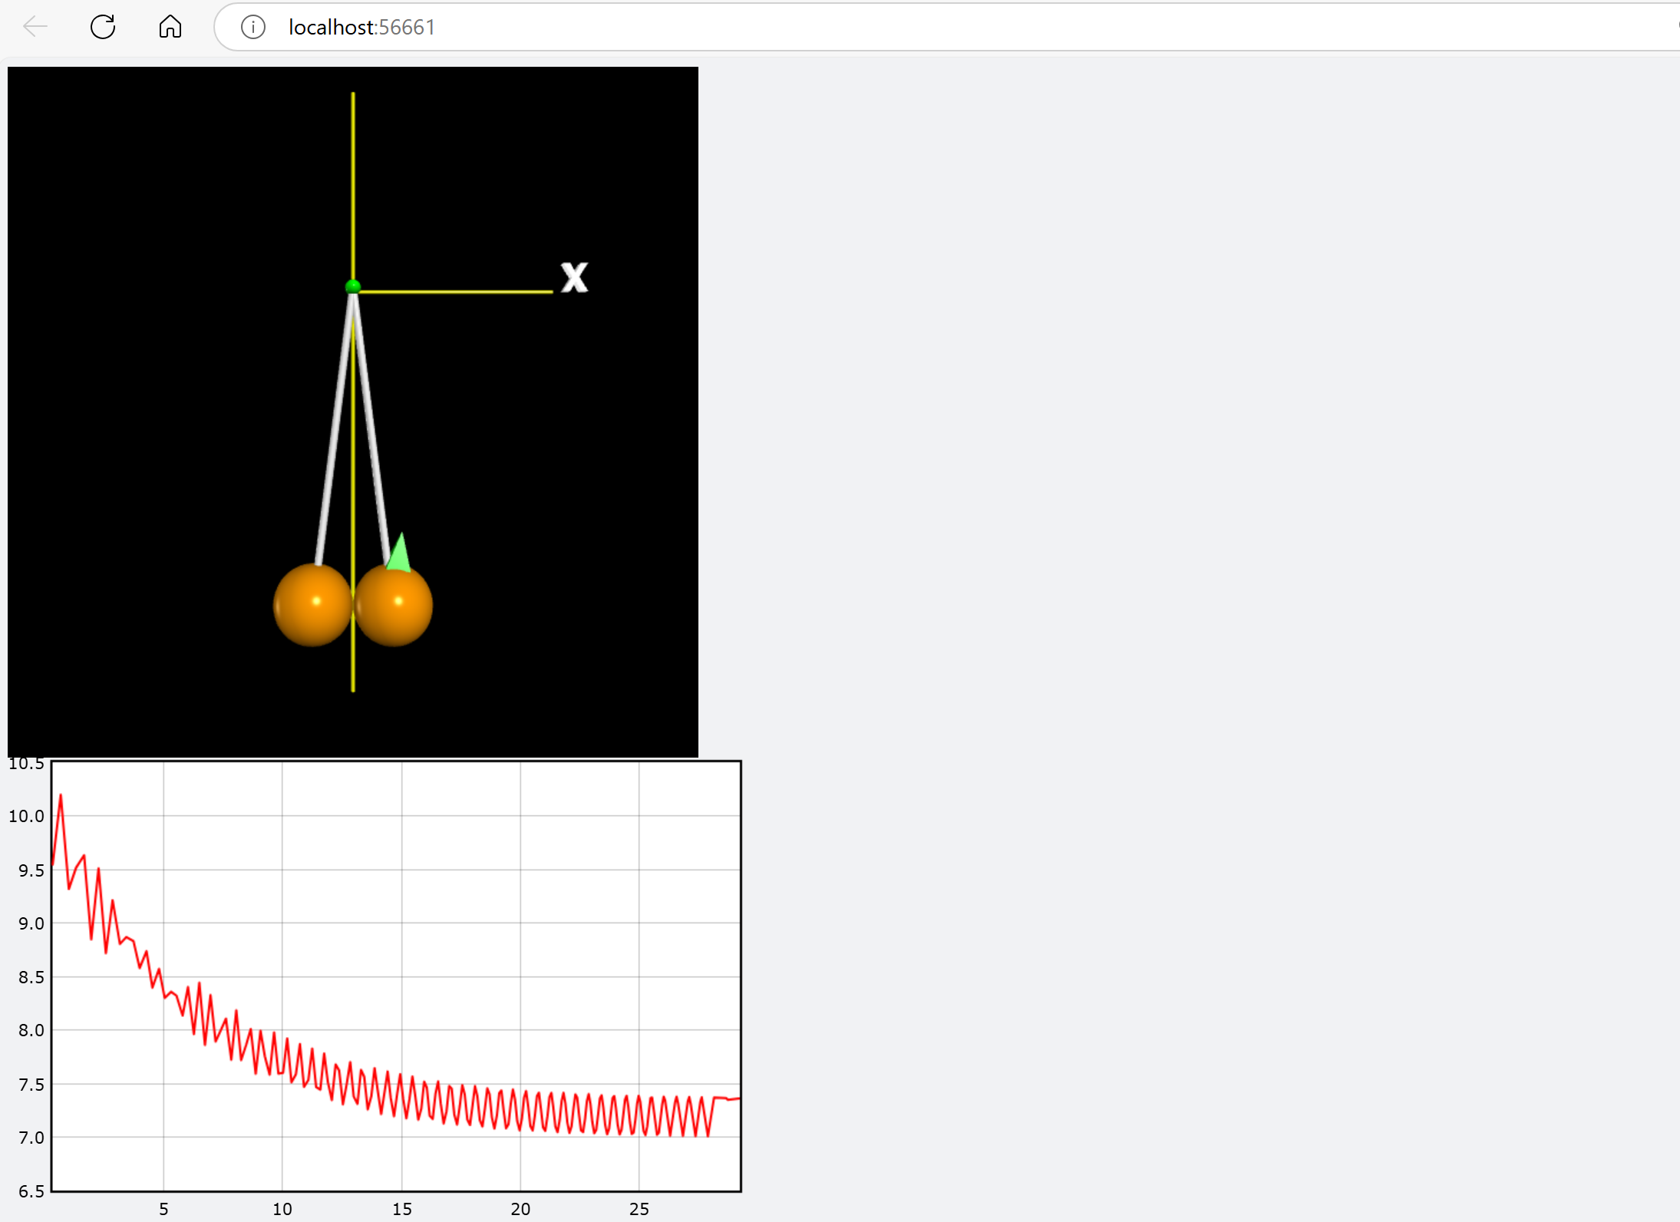
使用vpython仿真演示时绘制出角度θ关于时间t的函数曲线,取小角度区间曲线图像接近正弦函数图像的部分进行数学分析.

Slide 7


Mathematical Analysis
分析外部周期驱动力对系统稳定性的影响,通过将运动学方程转换为Mathieu方程,确定系统在不同驱动参数下的稳定和不稳定区间以及稳定和不稳定之间的过渡.

Slide 8
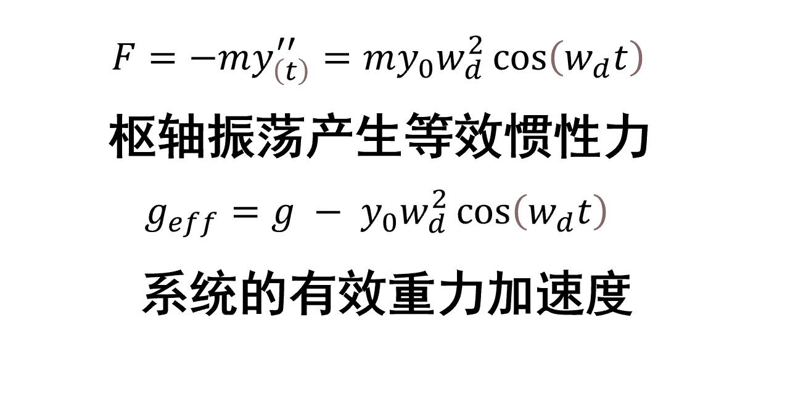
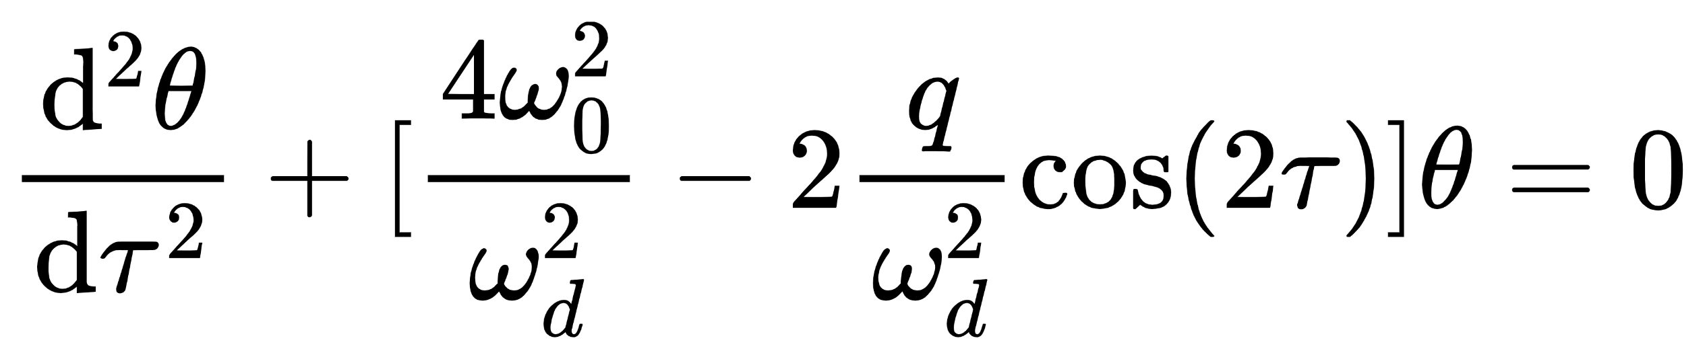
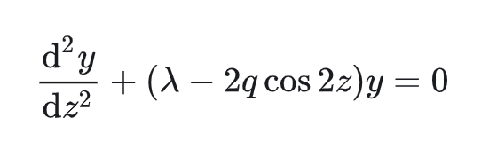
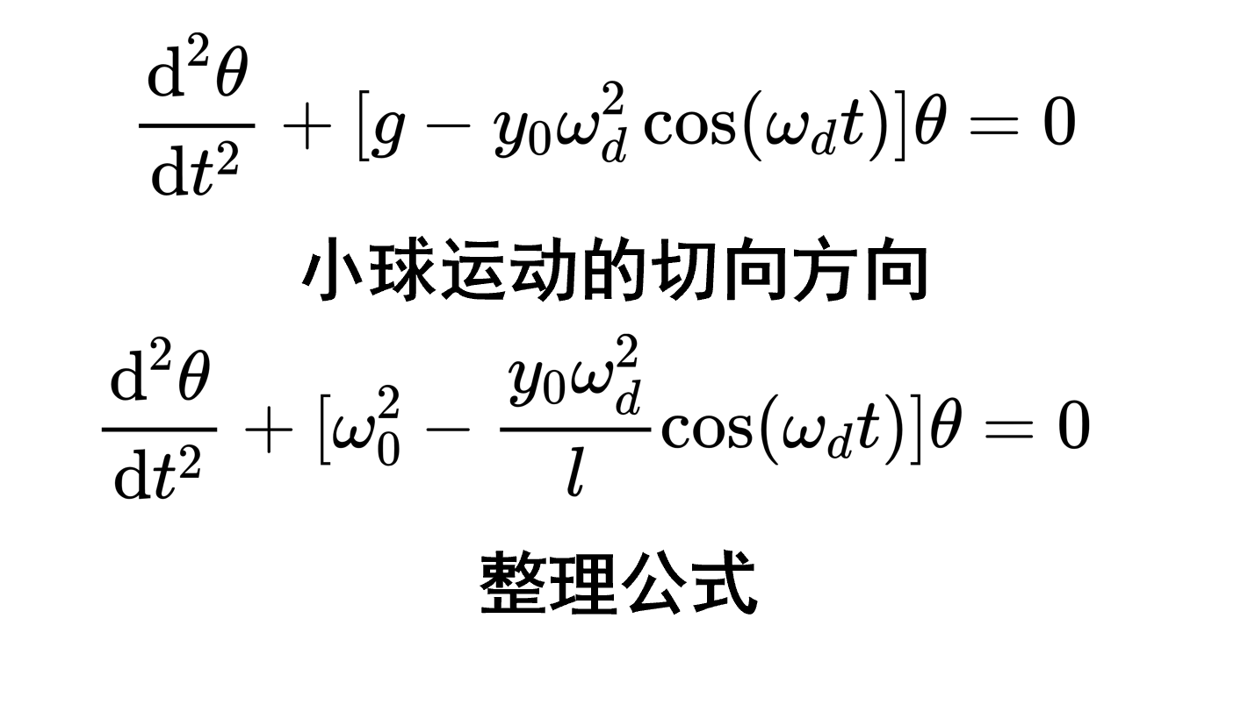
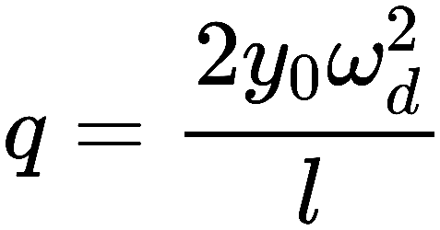
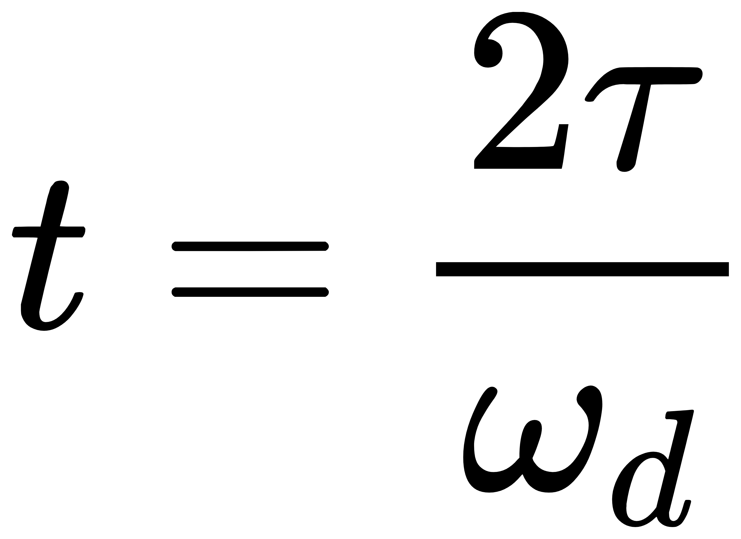
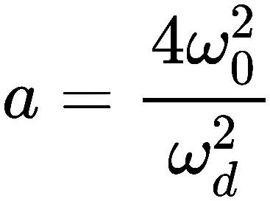
·受力分析
则方程变为:
·运动方程
变换为了Mathieu方程规范形式
查询Mathieu规范方程稳定性图,可以确定系统的稳定与不稳定区域
·令
·设

Slide 9

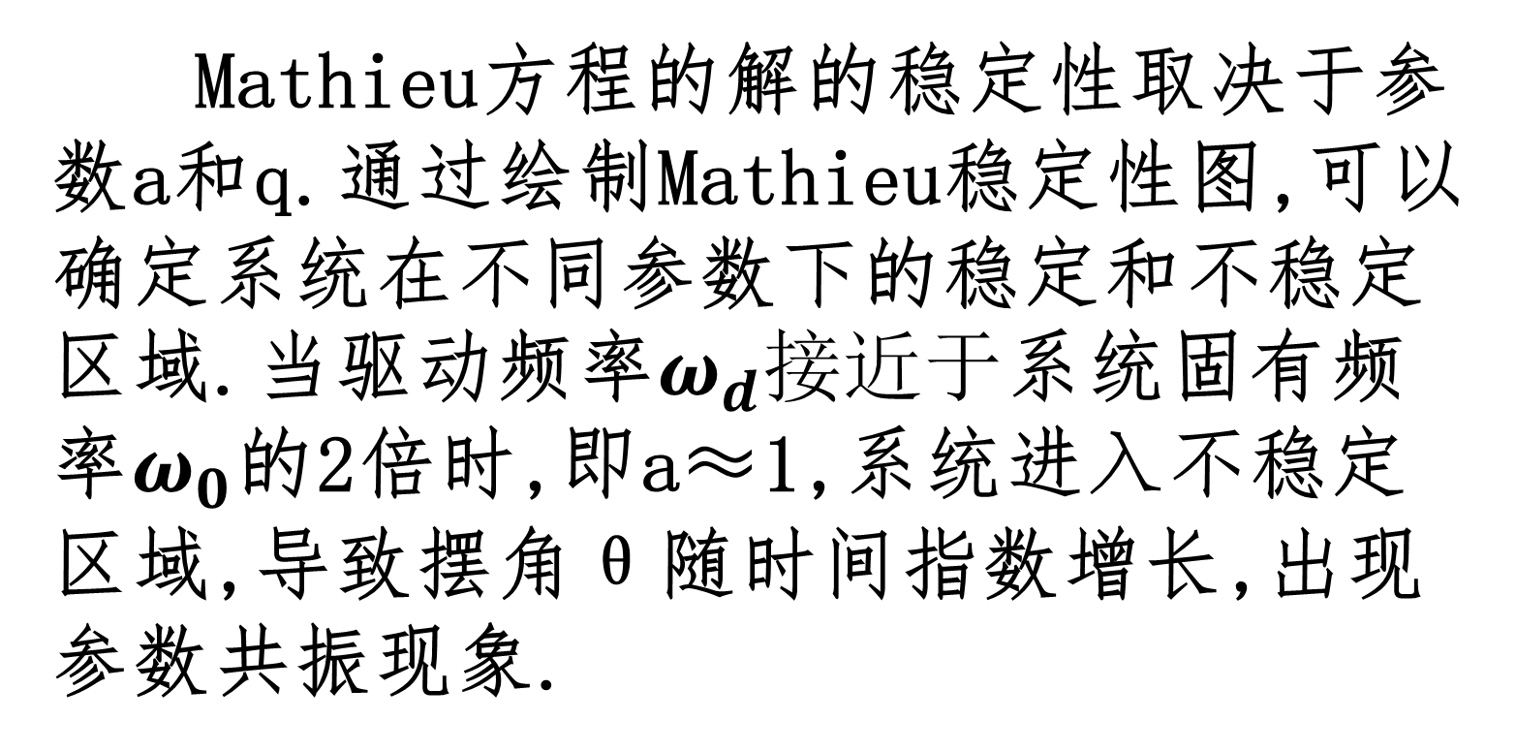
Mathieu Function
Mathieu方程的解的稳定性取决于参数a和q.通过绘制Mathieu稳定性图,可以确定系统在不同参数下的稳定和不稳定区域.当驱动频率$ω_{d}接近于$系统固有频率$ω_{0}$的2倍时,即a≈1,系统进入不稳定区域,导致摆角θ随时间指数增长,出现参数共振现象.

Slide 10
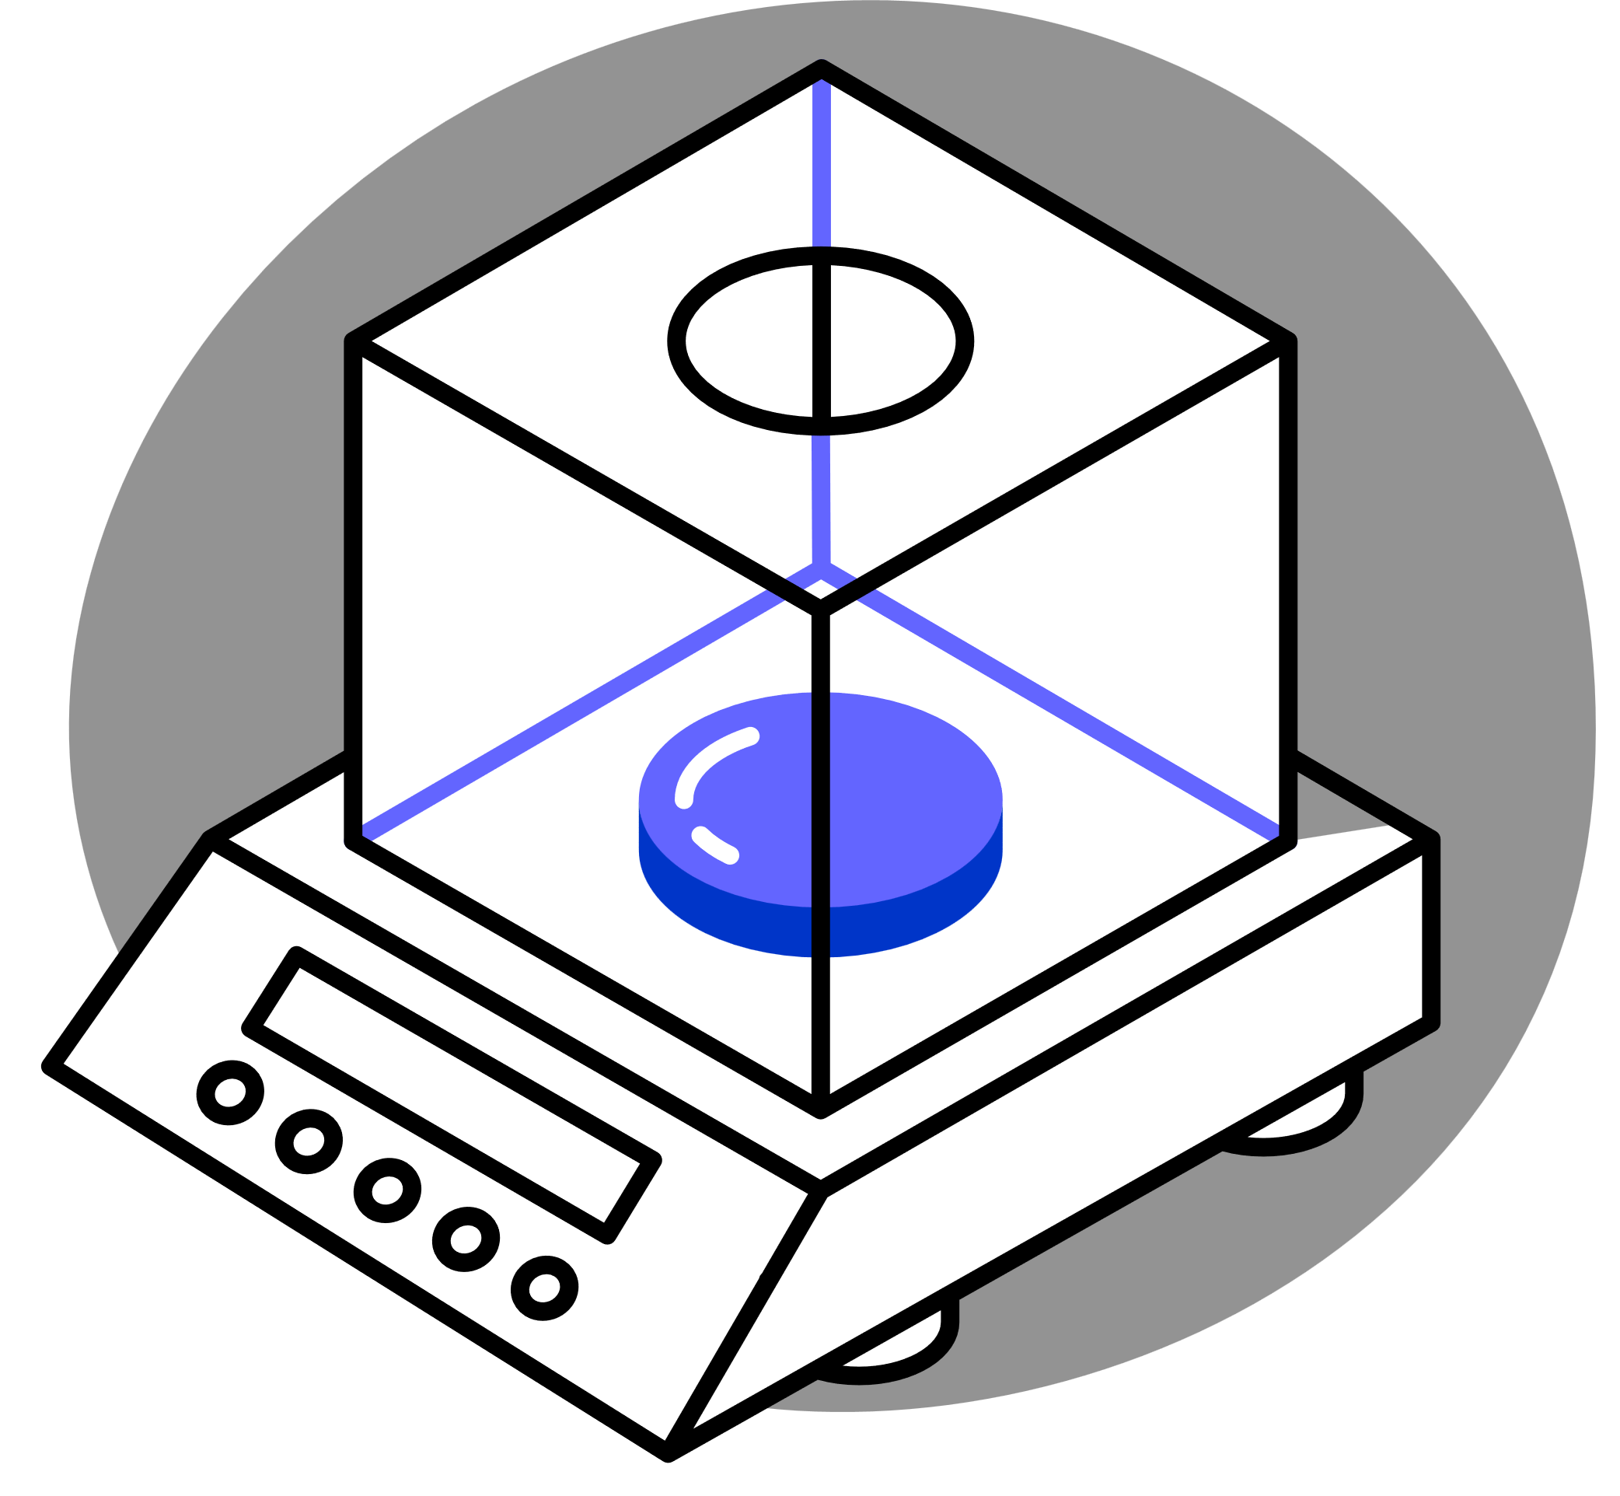
Advanced Physical
Model
增大摆角
考虑碰撞
在大振幅情况下,系统非线性效应会非常显著,往往出现倍周期分岔,混沌现象等情况

Slide 11

Further Analysis
考虑非线性效应和碰撞,更准确地描述实际系统的动力学行为。使得模型可以捕捉到大振幅下的复杂运动模式,包括倍周期分岔、混沌现象等。碰撞效应使得可以研究能量在球之间的交换,解释振幅增加和振荡模式变化的机制.

Slide 12

Quantitative Analysis Means
1.数值模拟方法
2.相空间分析
3.Lyapunov指数的计算与分析

Slide 13

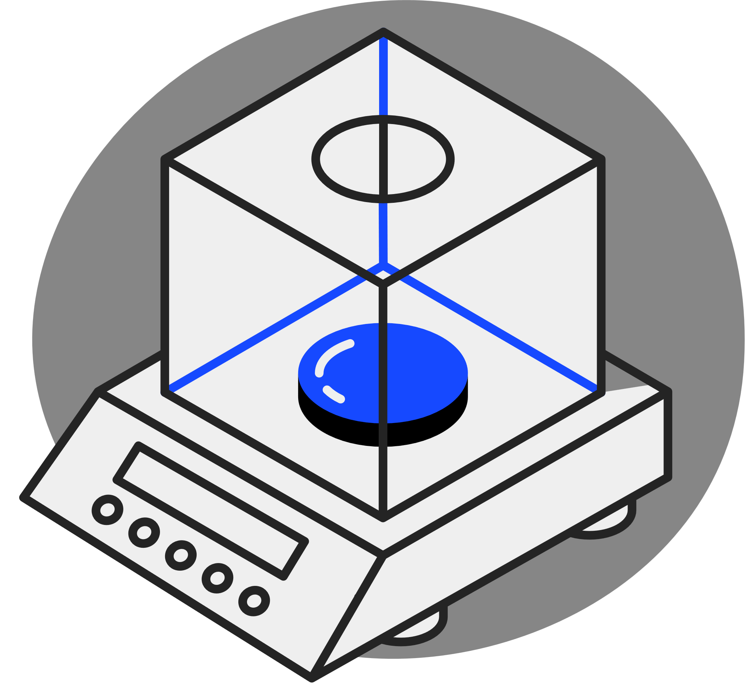


Thank You
©All copyrights reserved @www.wenshijian.site

